Slide 1
الثاني الثانوي
الصف/ المرحلة
الثالث
الفصل الدراسي
كــــيــــــمـــيـــاء 2-3
المـــــــــــــــــــــــــــــــــــــــــادة
الحسابات الكيميائية للتفاعلات المتضمنة للغازات
-حساب الحجم
موضوع الدرس
مــاجـد الــحـكـــمي
اسم المعلم

Slide 2
الغاز الحقيقي مقابل الغاز المثالي
توقع الظروف التي يحتمل أن يختلف عندها سلوك الغاز الحقيقي عن سلوك الغاز المثالي.
تقويم:
تدريب 34ص32
ينحرف الغاز الحقيقي في سلوكه عن الغاز المثالي عند الظروف التي تقل فيها المسافة وتزيد قوى التجاذب بين الجسيمات المكونة له، ويحدث ذلك عندما تقل درجة الحرارة، ويرتفع الضغط.
2

Slide 3
الحسابات الكيميائية للتفاعلات المتضمنة للغازات
سنتعلم اليوم:
1 ) تٌحَدّد النسب الحجمية للغازات المتفاعلة والناتجة مستخدماً المعاملات الموجودة في المعادلة الكيميائية .
2 ) تُطَبّيق قوانين الغازات لحساب كميات الغازات المتفاعلة والناتجة في التفاعل الكيميائي .
3

Slide 4
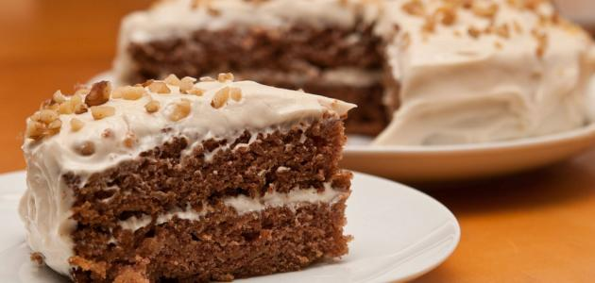
الحسابات الكيميائية للتفاعلات المتضمنة للغازات
الربط مع الحياة
ماذا يحدث اذا تم تغيير النسب الصحيحة للمقادير اللازمة لصناعة الكيك.
4

Slide 5
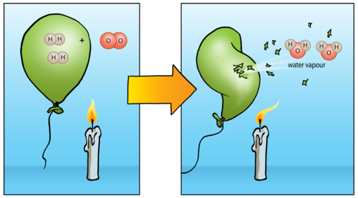
الحسابات الكيميائية للتفاعلات المتضمنة للغازات
الحسابات الكيميائية للتفاعلات المتضمنة للغازات
عندما تتفاعل الغازات ماذا تمثل المعاملات في المعادلة الكيميائية الموزونة.
هذه المعاملات تشير إلى عدد المولات والحجوم النسبية للغازات.
2H2 + O2 2H2O
→
5

Slide 6
الحسابات الكيميائية للتفاعلات المتضمنة للغازات
ما هي المعاملات في التفاعل التالي ؟
2H_{2(g)} + O_{2(g)} → 2H₂O_{(g)}
2
1
2
6

Slide 7
الحسابات الكيميائية للتفاعلات المتضمنة للغازات
الحسابات الكيميائية للتفاعلات المتضمنة للغازات
2H_{2(g)} + O_{2(g)} → 2H₂O_{(g)}
حسب مبدأ أفوجادرو :
فإن معاملات المواد الغازية في المعادلة الكيميائية لا تمثل عدد المولات فقط , وإنما تمثل الحجوم النسبية أيضاً .
7

Slide 8
حساب الحجم
الحسابات الكيميائية : حساب الحجم
الحل
أكمل الجدول التالي :
المعادلة | 2 H₂O_{(g)} | + | CO_{2(g)} |  | 2O_{2(g)} | + | CH_{4(g)}
1 mol
+
2 mol
1 mol
+
2 mol
نسب المولات
1 L
+
2 L
1 L
+
2 L
نسب الحجوم
8

Slide 9
حساب الحجم
استنتاج قانون حساب حجم الغاز المجهول بمعلومية حجم الغاز المعلوم من خلال معادلة كيميائية الموزونة .
حجم الغاز المجهول في المعادلة
حجم الغاز المعلوم في السؤال
x
حجم الغاز المجهول =
حجم الغاز المعلوم في المعادلة
لماذا لم يتم تحديد أي من الظروف مثل الضغط ودرجة الحرارة؟
لا حاجة إليه في الحسابات الكيميائية
لأن بعد الخلط سيكون كل الغازين في نفس الضغط ودرجة الحرارة
9

Slide 10
حساب الحجم
ما حجم غاز الأكسجين اللازم لإحراق 4.0 L من غاز البروبان C₃H₈
حرقاً كاملاً . افترض أن الضغط ودرجة الحرارة ثابتان ؟
مثال7-1
ص34
الحل
C₃H_{8(g)} + 5O_{2(g)} → 3CO_{2(g)} + 4H₂O_{(g)}
المعطيات
4.0 L
L؟؟
V_{C3H8} = 4.0 L
من السؤال
1.0 L
5.0 L
من المعادلة
المطلوب
5.0 L O2
V_{O2} = ??L
V_{O2} =
4.0 L C3H8
×
=
20.0 L O2
1.0 L C3H8
10

Slide 11
حساب الحجم
كم لتراً من غاز البروبان C₃H₈ يلزم لكي تحترق حرقاً كاملاً مع 34.0 L من غاز الأكسجين ؟
تدريب38ص34
الحل
C₃H_{8(g)} + 5O_{2(g)} → 3CO_{2(g)} + 4H₂O_{(g)}
المعطيات
? L
34 L
V_{O2} = 34 L
من السؤال
1.0 L
5.0 L
من المعادلة
المطلوب
1.0 L C₃H₈
V_{C3H8} = ??L
×
V_{C3H8} =
34.0 L O2
=
6.8 L C₃H₈
5 .0 L O2
11

Slide 12
حساب الحجم
ما حجم غاز الهيدروجين اللازم للتفاعل تماماً مع 5L من غاز الأكسجين لإنتاج الماء.
تدريب39ص34
الحل
2H_{8(g)} + O_{2(g)} → 2H₂O_{(g)}
المعطيات
? L
V_{O2} = 5 L
5 L
من السؤال
2 L
1 L
من المعادلة
المطلوب
2 L H₂
V H₂ =
5 L O2
×
=
V_{H2} = ??L
10 L H₂
1 L O2
12

Slide 13
حساب الحجم
ما حجم غاز الأكسجين اللازم لاحتراق 2.36L من غاز الميثان CH4 حرقا ً كاملا ؟
تقويم:
تدريب40ص34
CH4 + 2O₂ CO2+ 2H2O
4 L
2 L
4.72 L
2.72 L
13

Slide 14
حساب الحجم
ما حجم غاز الأكسجين اللازم لاحتراق 2.36L من غاز الميثان CH4 حرقا ً كاملا ؟
تقويم:
تدريب40ص34
CH4 + 2O₂ CO2+ 2H2O
4 L
2 L
4.72 L
2.72 L
14

Slide 15
الحسابات الكيميائية للتفاعلات المتضمنة للغازات
الحسابات
المتعلقة بالغازات
تعلمنا اليوم:
الحسابات الكيميائية : حسابات الحجم
الحسابات الكيميائية للتفاعلات المتضمنة للغازات
حسب مبدأ أفوجادرو :
فإن معاملات المواد الغازية في المعادلة الكيميائية لا تمثل عدد المولات فقط , وإنما تمثل الحجوم النسبية أيضاً .
15

